Slide 1



13 septembre 2023

Slide 2

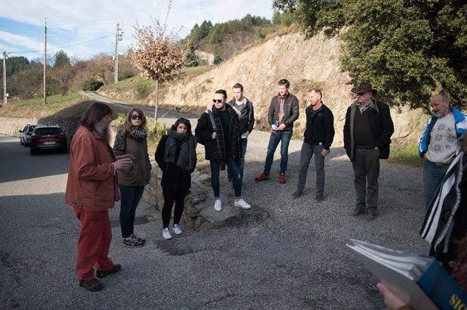
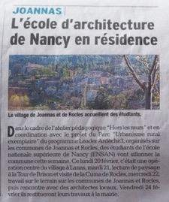








Genèse du projet
Une démarche inspiré de la méthode de l’ENSA Nancy
L’apport du réseau des Parcs : des compétences croisées
15 étudiants en 4eme année d’architecture
Une semaine de terrain
Production d’hypothèses de développement
Jury
Publication

Slide 3

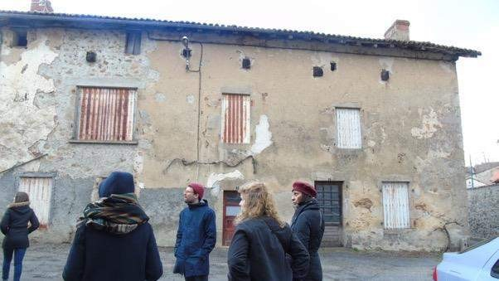

Les ateliers 2.0
À qui s’adresse l’appel à candidature ?
Ecoles Nationales Supérieures d’Architecture
Ecoles Nationales supérieures du Paysage
Instituts d’urbanisme
Écoles d’agronomie
Universités en sciences-humaines,
écologie, développement local…
Une candidature doit associer à minima deux écoles ou établissements de disciplines différentes

Slide 4




Une montée en puissance de l’enseignement supérieur sur les territoires

Slide 5
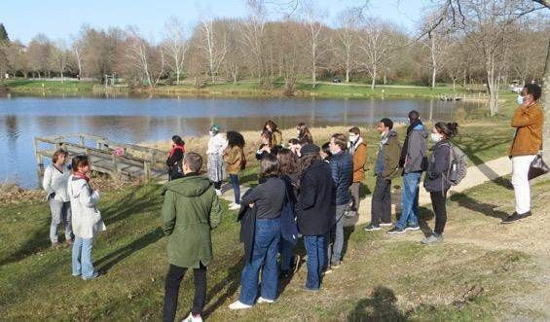

Un dispositif gagnant - gagnant
Partenariat enseignement supérieur et territoires
Pour les écoles → confronter les
étudiants à la complexité d’un territoire
Pour les collectivité → un
accompagnement en ingénierie, une
analyse approfondie des spécificités et atouts du territoire
Des espaces créatifs et prospectifs
une expertise originale pour bouleverser les regards sur un territoire et enclencher des projets innovants et vertueux..
Un évènement pour des petites villes
Des ateliers qui génèrent des idées originales, ambitieuses
©Parc Périgord Limousin

Slide 6
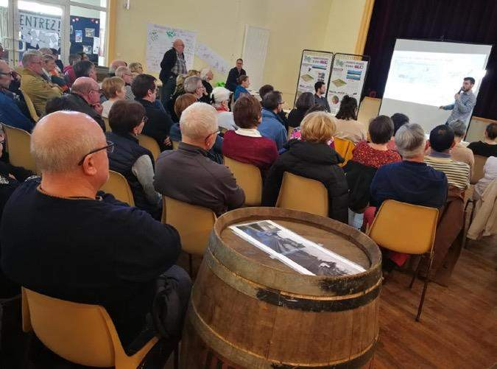
Les ateliers en pratique
Immersion sur le territoire et rencontre avec
l’ensemble des acteurs toute une semaine
Des étudiants de différentes disciplines découvrent, diagnostiquent et proposent ensemble
Durées variables : d’un worskhop d’une
semaine à des projets sur 6 mois
Nombre d’étudiants variable : 10 à 50
étudiants
Thématique : importance du projet de territoire
Participation des habitants : un plus dans les propositions et pour la suite du projet
Livrables : livrets, panneaux A0, maquettes, croquis...
©Parc Loire Anjou Touraine

Slide 7
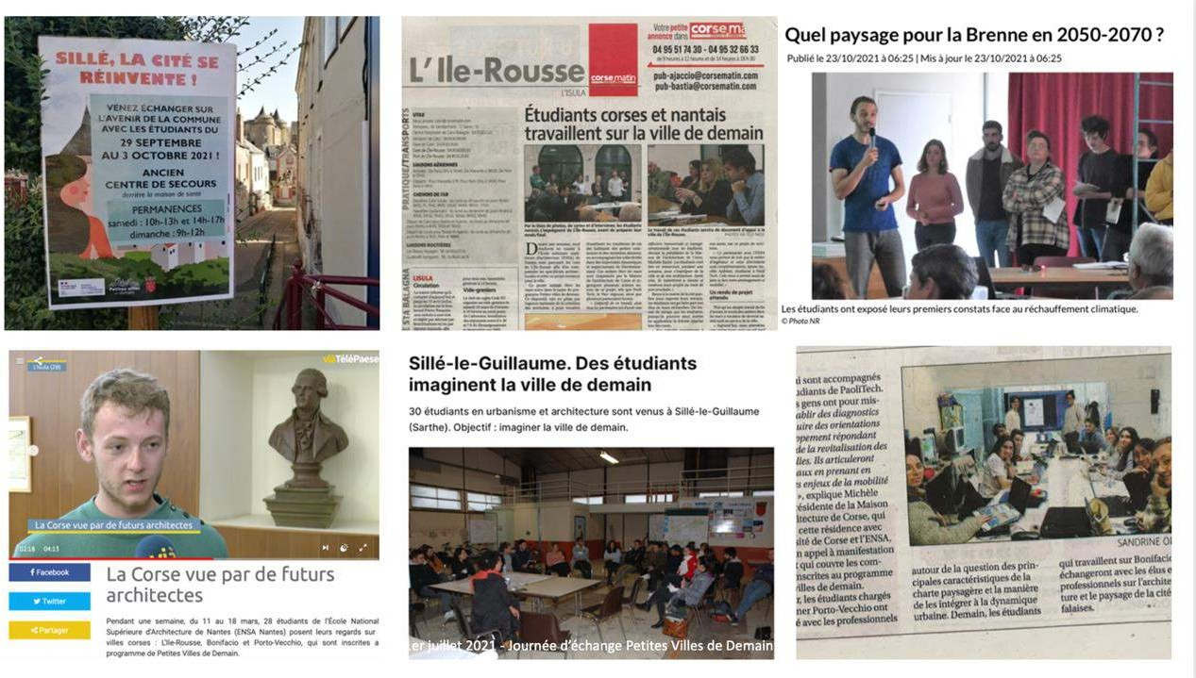

Slide 8
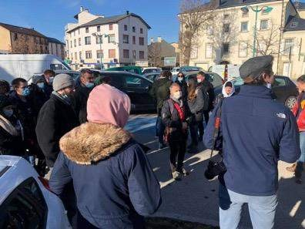
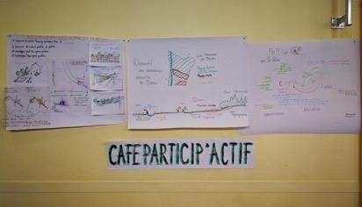

Le rôle de la Fédération
Lancement de 3 vagues de candidature par an.
Assistance à maitrise d’ouvrage auprès des écoles et collectivités : identifier une problématique, des écoles volontaires, accompagner la recherche de financements nationaux et locaux et contribuer à la valorisation de l’atelier
Une bourse de 1 000 euros par projet sélectionné

Slide 9

